Slide 1
STAJ KOMİSYONU
TOPLANTISI
YRD.Doç.dr. Sefa akbulut
STAJ KOMİSYONU BAŞKANI

Slide 2


www.ktuormanmuhstaj.com

Slide 3
OMSIS’den Faydalanma
1-Sisteme üye olarak staj yeri seçme
2-Sisteme üye olduktan sonra staj durumunu görüntüleme
olarak 2 ye ayrılmaktadır. Her öğrencinin sisteme kayıt olması şarttır.

Slide 4
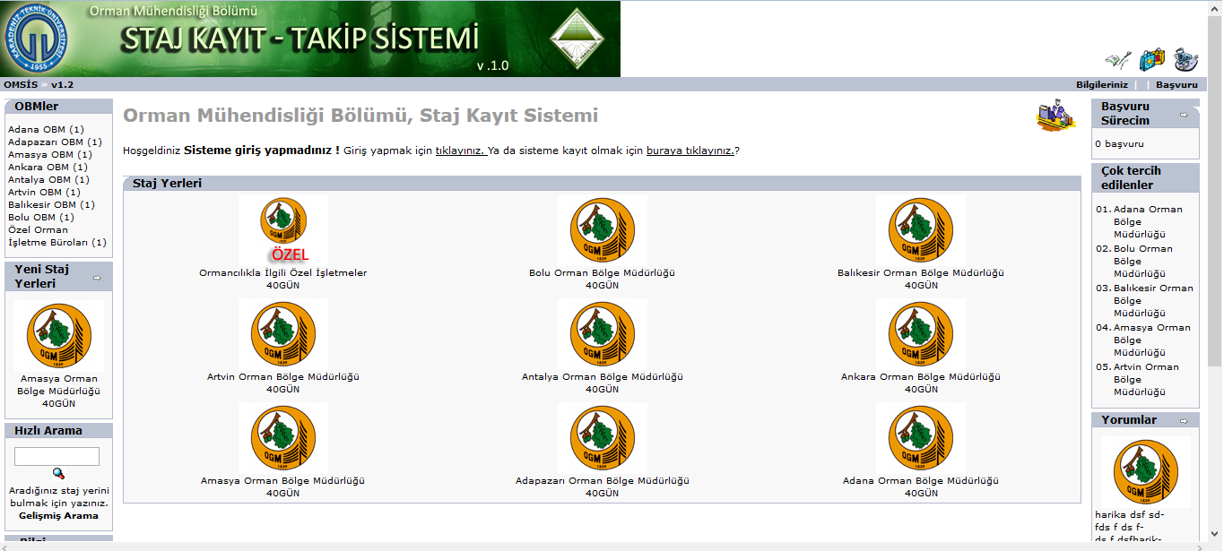
Kayıt Olmak
Kayıt olmak için tıklıyoruz.

Slide 5
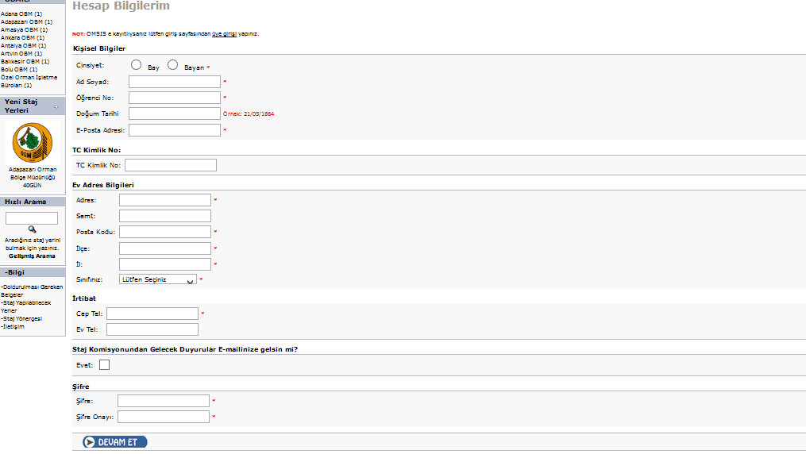
Ekrandaki tüm bilgiler doldurulur

Slide 6
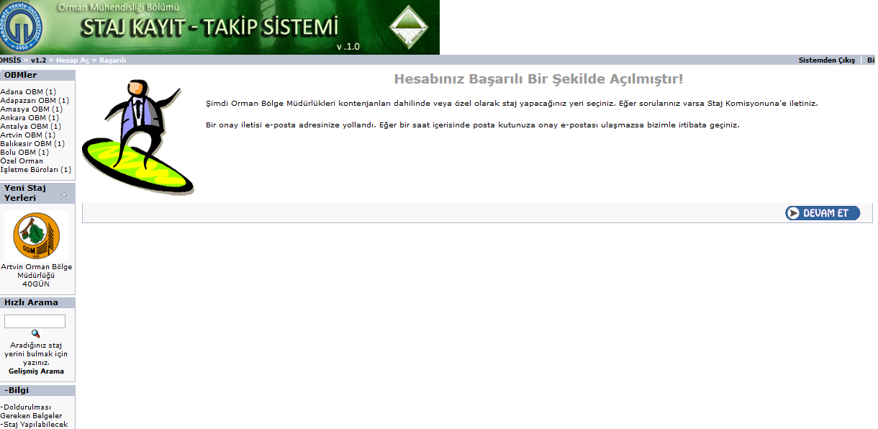
Başarılı şekilde kayıt olduk. Şimdi Devam et’e tıklayarak Staj yapacağımı yeri seçeceğiz.

Slide 7
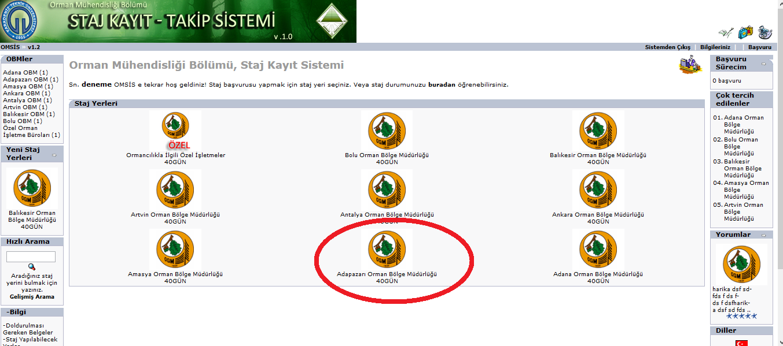
Adapazarı Orman Bölge Müdürlüğü’ne bağlı bir işletmede staj yapmak için Adapazarı OBM’yi seçmeliyiz. Çünkü Adapazarı OBM bizi ilgili İşletme Şefliğine veya diğer birimlere yönlendirecektir.
Bu nedenle staj yapmak istediğimiz yer hangi OBM’ne bağlı ise onu öğrenmeliyiz.

Slide 8
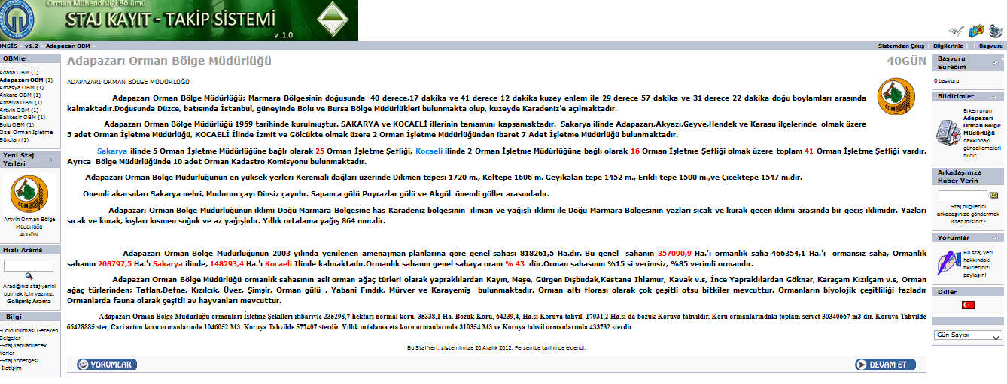
Adapazarı Orman Bölge Müdürlüğü ile ilgili bilgiler karşımıza çıkıyor. Devam Et’e tıklıyoruz.

Slide 9
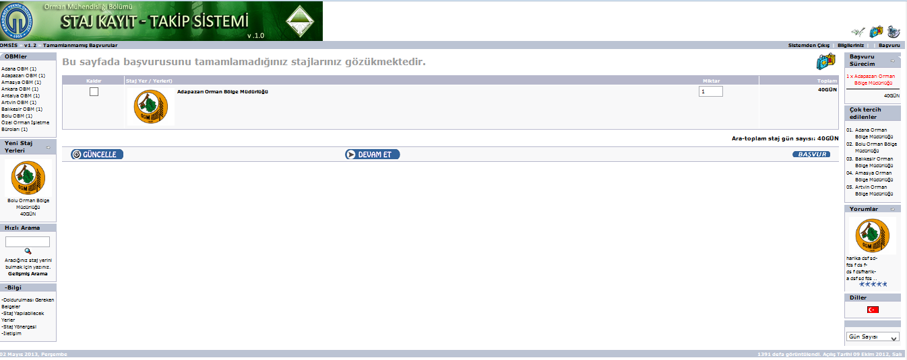
Sistem bize başvuruda bulunmak istediğimiz OBM’yi özetliyor. Yalnızca bir başvuru yapabiliriz. O nedenle bu ekranda 1 başvuru olması gerekmektedir. Ya da yanlışlık seçtiysek bu ekrandan silebiliriz. Devam Et’e tıklıyoruz.

Slide 10
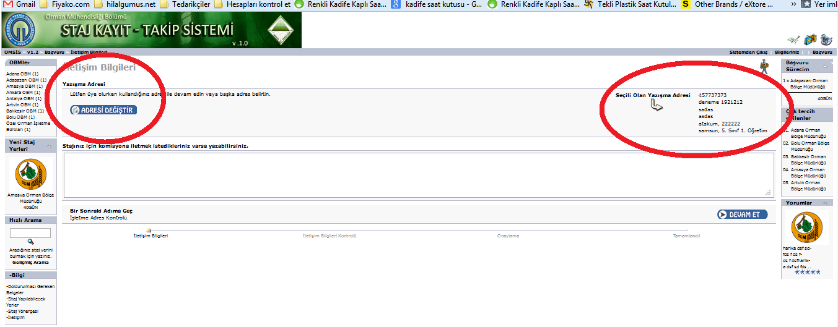
Başvurunun Staj Komisyonu’na ulaşması için buradaki 4 adımın tamamlanması gerekmektedir.
İlk ekranda İletişim Bilgileri ile Ev adresi gibi yazışma adresimizi girmemiz gerekmektedir. Sistem otomatik olarak üye olduğunuz adresi burada göstermektedir. Siz bu ekrandan staj için iletişim adresinizi değiştirebilirsiniz.

Slide 11
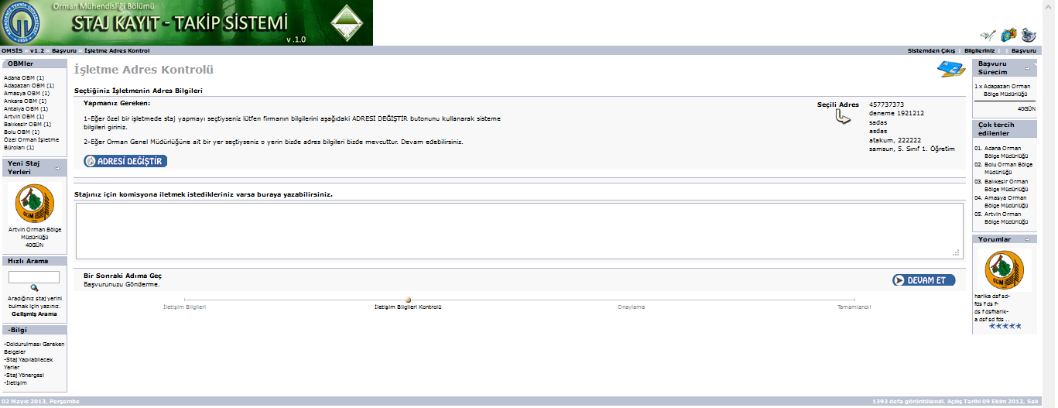
İşletme Adres Kontrolü:
Yapmanız Gereken: 1-Eğer özel bir işletmede staj yapmayı seçtiyseniz lütfen firmanın bilgilerini yukarıdaki ADRESİ DEĞİŞTİR butonunu kullanarak sisteme bilgileri giriniz.
2-Eğer Orman Genel Müdürlüğüne ait bir yer seçtiyseniz o yerin bizde adres bilgileri bizde mevcuttur. Devam edebilirsiniz.

Slide 12
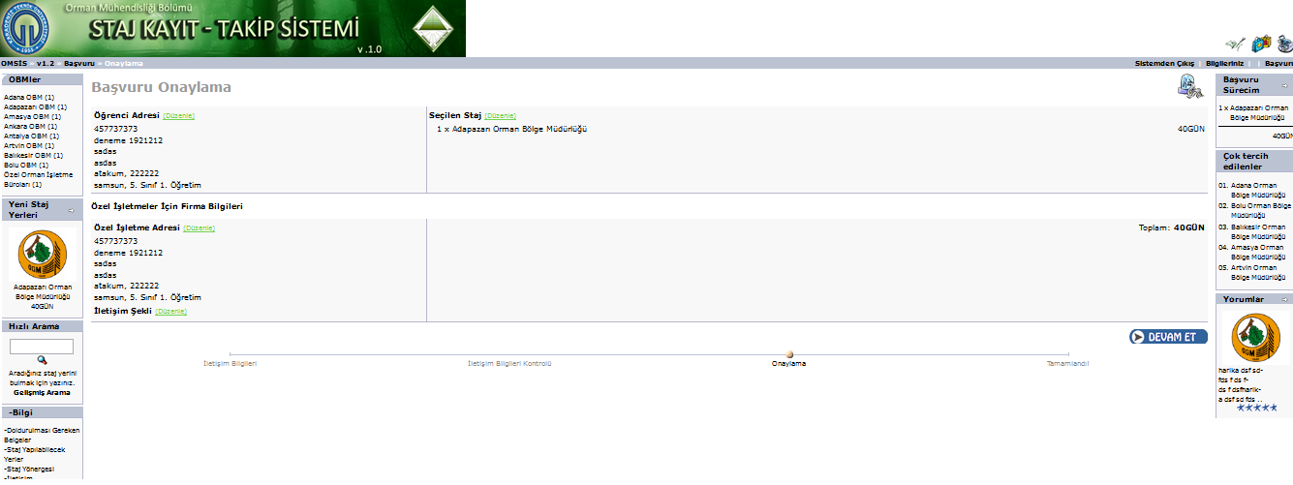
Onaylama:
Girdiğiniz bilgileri ve Staj Yeriniz ile ilgili özet sayfasıdır. Bilgilerinizi kontrol edip başvurunuzun staj komisyonuna ulaşması için Devam Et’e tıklayın.

Slide 13
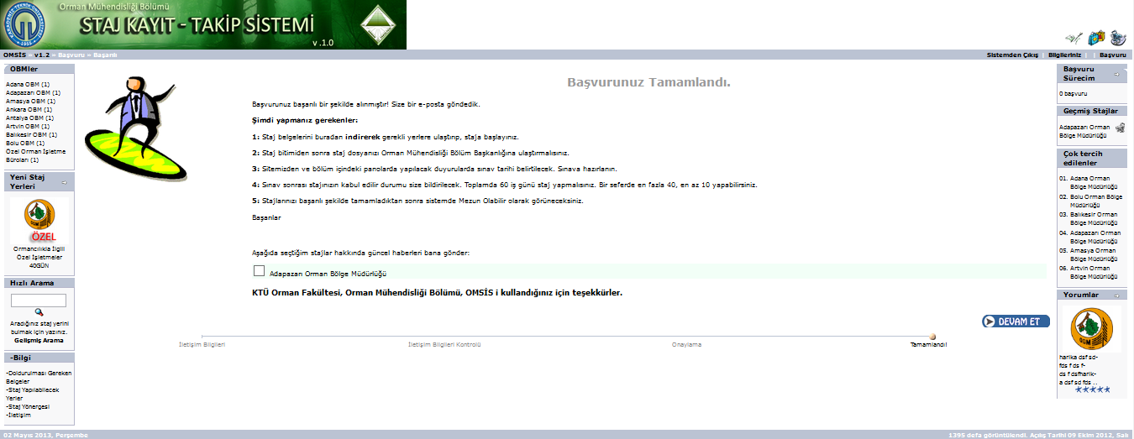
Tamamlandı:
Staj komisyonuna bilgileriniz ulaştı. Sistem şimdi size bu ekranda yapmanız gerekenleri yazacaktır. Belgeleri indirip gerekli yerlere ulaştırmanız gerekmektedir. Stajınızı yapıp dosyanızı Staj Komisyonuna ulaştırmak. Daha sonra sistemden size eposta gelecek ve sınava hazırlanacaksınız.

Slide 14
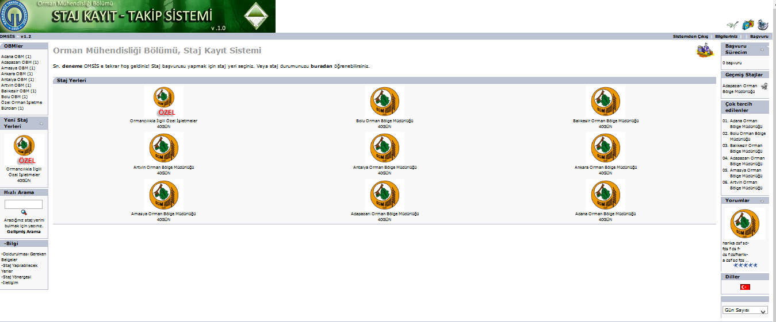
Başvurudan Sonra:
Dosyanızın komisyona ulaşıp ulaşmadığını, sınav durumu ve gelecek veya eski yıllardaki staj durumunuzu, mezuniyet bilginizi takip edebilmek için Bilgileriniz’e tıklamanız gerekmektedir.

Slide 15
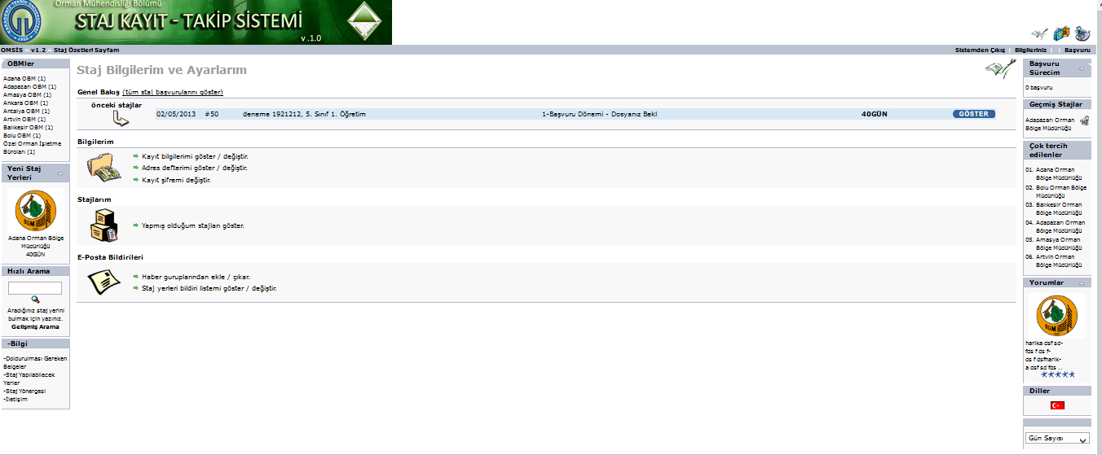
Bilgileriniz Sayfası:
Bu sayfada önceki stajlarınızı, staj dosyanızın komisyona ulaşma bilgisi ve mezuniyet bilginizi görebilirsiniz.

